Slide 1
Ｊａｖａ練習問題 （Game _オブジェクトの連携）
情報システム工学実験
令和 元 年 ６ 月 １０ 日（月）
情報・経営システム工学専攻 吉田

Slide 2
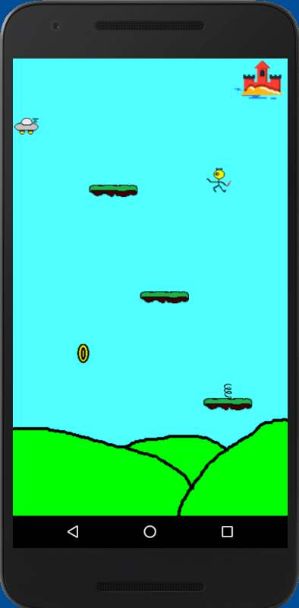
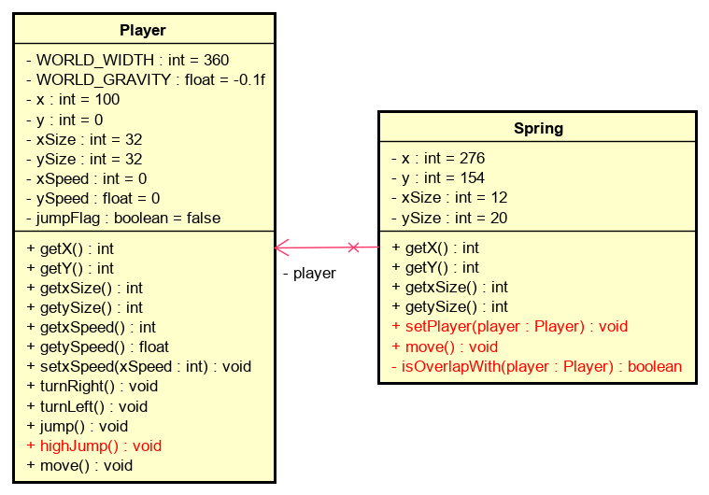
Mission １．
「プレーヤ」が「バネ」に触れると
「足場」よりも１.５倍くらい高くジャンプできるようにして欲しい。

Slide 3
※Mission1のヒント
「Player」に「jump( )」よりも高く飛ぶための「highJump( )」メソッドを追加しよう。
「jump（ ）」では初速度を6.5fにしたが「highJump( )」では初速度を8.0ｆにしよう。
後は、Platformでジャンプするために何をしたか思い出そう。
えっ！思い出せないって？
思い出すまで良く考えよう。
何度も繰り返すが
これはオブジェクト指向プログラミングにおいて非常に重要なことなのだ。
実装手順
(i) 衝突判定機能の実装
(ii) 連携する相手（この場合は「Player」）を覚えておくための属性の追加
(iii) 連携する相手（この場合は「Player」）を覚えるためのメソッドの追加
(iv) 連携処理の実装（この場合は「Player」と衝突していたら「Player」をジャンプさせる）
(v) 実際に、連携する相手を結びつける

Slide 4
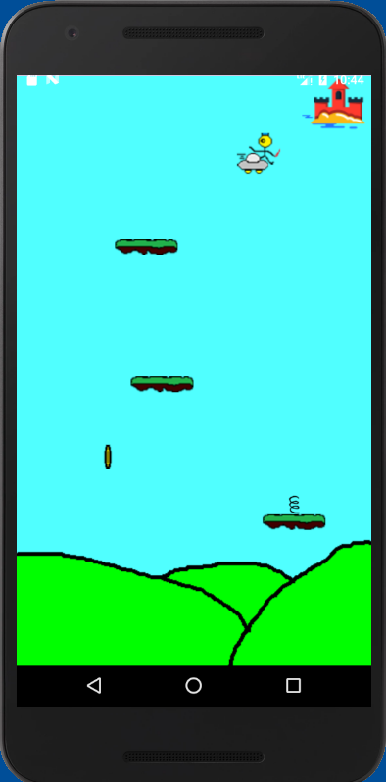
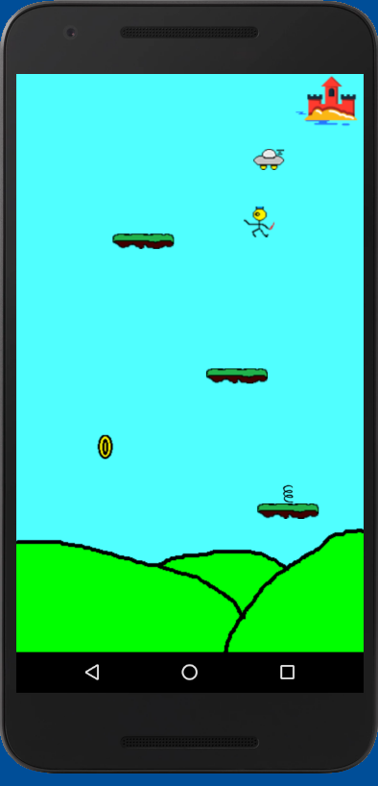
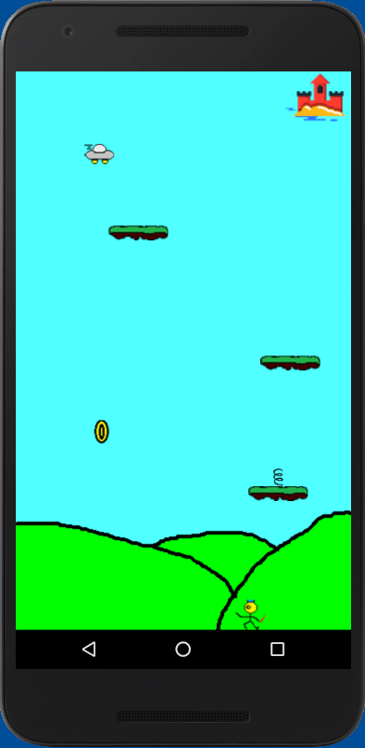
Mission ２．
「プレーヤ」が「Ufo」に接触したら、ジャンプできなくなるようにして欲しい。
ジャンプできなく
なってしまった
勇者吉田
UFOに激突した
勇者吉田
まっすぐ落下する
勇者吉田

Slide 5
※Mission２のヒント
「playerがUFOにあたると死亡する（deadFlag＝true）」ことにして、
「Playerが死亡していたら、「jump( )」も「highJump( )」もX方向の移動もできなくなる」
ようにすれば良い。
① 「Playerクラス」にdeadFlagを追加し、最初はfalseにしておく。
② 「Playerクラス」にdeadFlagのsetter（＝setDeadFlag( )）を作成する。
③ 「Playerクラス」の「jump( )」メソッドでdeadFlagがtrueならジャンプ処理をしない。
④ 「Playerクラス」の「highJump( )」メソッドでdeadFlagがtrueならジャンプ処理をしない。
⑤ 「Playerクラス」の「move( )」メソッドでdeadFlagがtrueなら左右に移動しない。
⑥ 「Ufoクラス」で「playerと衝突していたら、playerのsetdeadFlag( )を呼び出す。
→ つづく

Slide 6
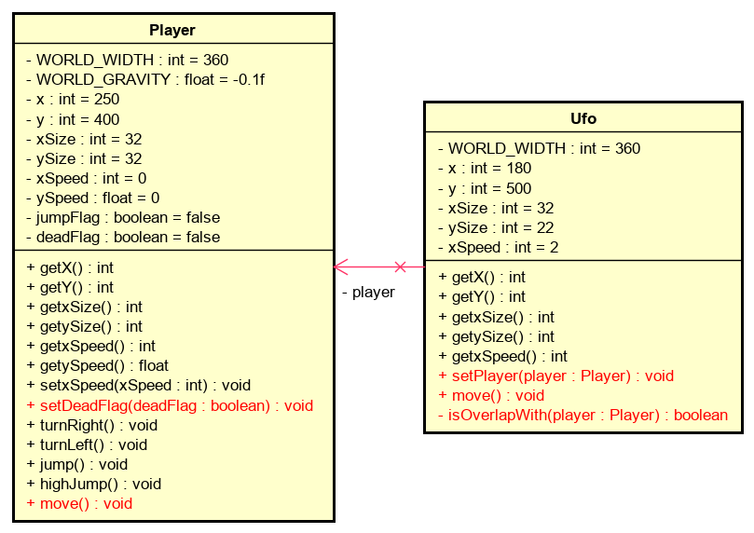
※Mission２のヒントの続き
それ以外は、「Platform」の時とほぼ同じ、いつもの手順だ。
「MainActivity.java」で「ufo」に「player」をセットするのを忘れずに。
実装手順
(i) 衝突判定機能の実装
(ii) 連携する相手（この場合は「Player」）を覚えておくための属性の追加
(iii) 連携する相手（この場合は「Player」）を覚えるためのメソッドの追加
(iv) 連携処理の実装（この場合は「Player」と衝突していたら「Player」を殺す）
(v) 実際に、連携する相手を結びつける

Slide 7
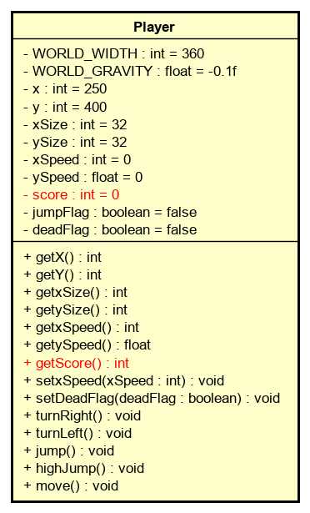
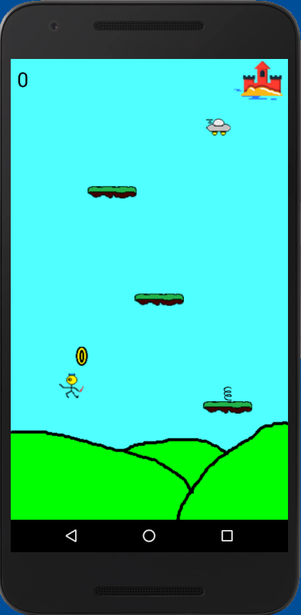
Mission ３-１．
クラス図を参考に、「Player」に属性「score」とメソッド「getScore（ ）」を実装し、
画面の左上に「Player」の「score」を表示して欲しい。

Slide 8
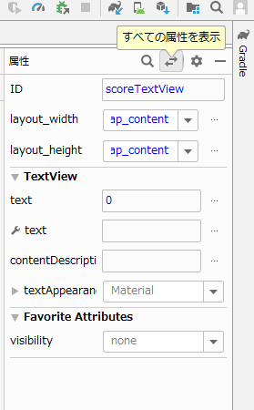
※Mission ３－１のヒント
【モデル（Player)】
クラス図参照。
【ビュー（activity_main.xml）】
１．TextViewを追加
２．属性を設定
（「すべての属性を表示」アイコンをクリックしておく） ・「ID」=scoreTextView
・「text」=0
・「textSize」=30sp
・「textColor」=「色」-「android」-「black」
・「Padding」-「all」=10dp
【コントローラ（MainActivity.java）】
・ビューの変数宣言（TextView scoreTextView;)
・ビューの読み込み
・updateView( )で、
playerのgetScore()を使ってscoreを読み込み、
scoreTextView.setText(“”+score);
で表示。

Slide 9
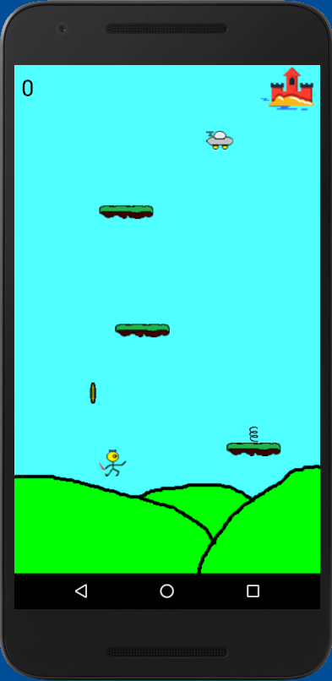
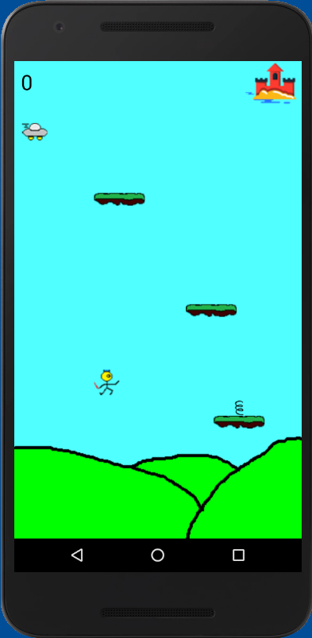
Mission ３-２．
プレーヤが「Coin」に接触すると「Coin」が消えるようにして欲しい。

Slide 10
※Mission ３－２のヒント
【モデル（Coin）】
① 「Coinクラス」にeraseFlagを追加し、最初はfalseにしておく。
eraseFlagのアクセッサ（getter）も追加する。
② 「Coinクラス」の「move( )」で「playerと衝突していたら、eraseFlagをtrueにする」
【コントローラー（MainActivity.java)】
updateView( )で
「Coin」のeraseFlagがfalseなら今までどおりだが、eraseFlagがtrueなら「Coin」を消そう。「Coin」を消す呪文は「BrokenPlatform」を消す呪文を参考にしよう。
→ つづく

Slide 11
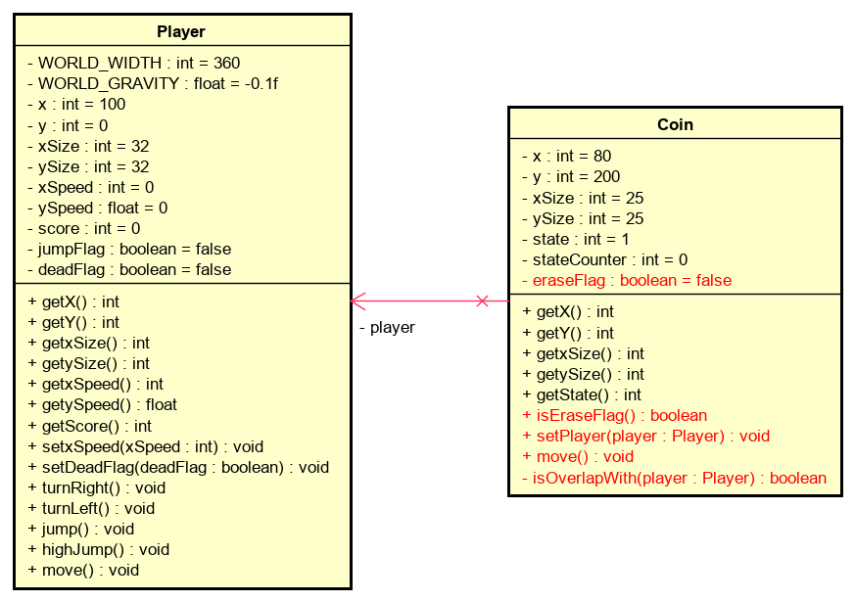
※MissionSP １－２のヒントの続き
それ以外は、「Platform」の時とほぼ同じ、いつもの手順だ。
「MainActivity.java」で「coin」に「player」をセットするのを忘れずに。
実装手順
(i) 衝突判定機能の実装
(ii) 連携する相手（この場合は「Player」）を覚えておくための属性の追加
(iii) 連携する相手（この場合は「Player」）を覚えるためのメソッドの追加
(iv) 連携処理の実装（この場合は「Player」と衝突していたらeraseFlagをtrueにする）
(v) 実際に、連携する相手を結びつける

Slide 12
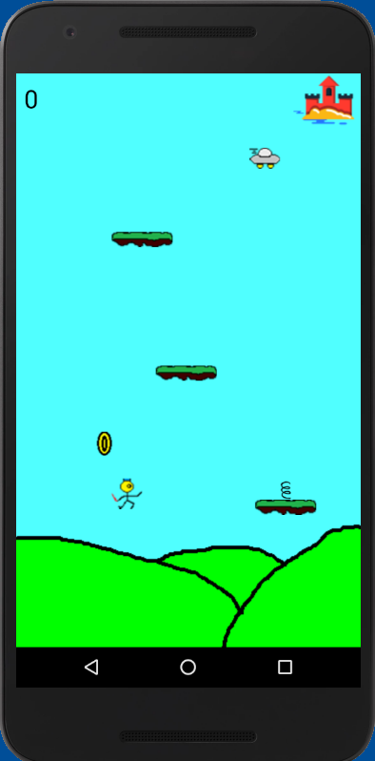
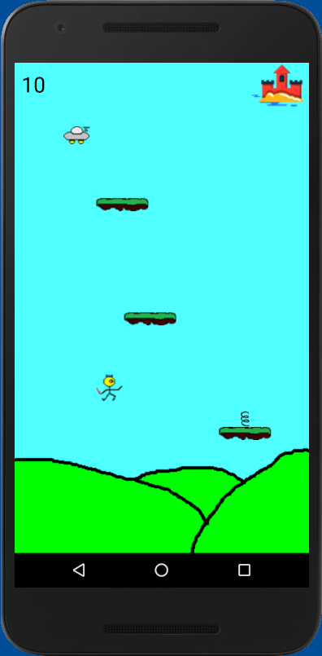
Mission ３－３．
プレーヤが「Coin」に接触すると「Coin」が消えてスコアが１０増えるように、
アプリケーションを修正して欲しい。
さらに「Coin」が消えた後は、
「Coin」があった場所にいってもスコアは増えないようにして欲しい。
Coinのあった場所に戻って
きても
ポイントが増えない勇者吉田
Coinを狙う
勇者吉田
Coinをgetして10ポイント
獲得した勇者吉田

Slide 13
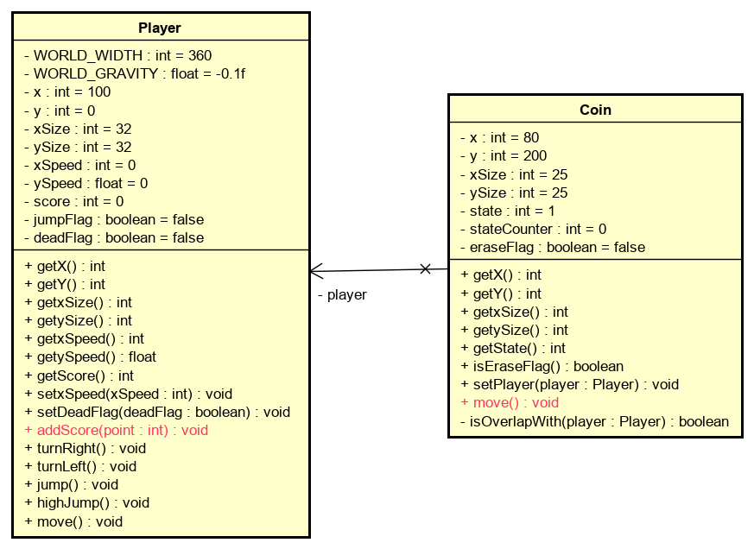
※Mission ３-３のヒント
【モデル（Player)】
addScore（）で引数pointをscoreに加算しよう。
【モデル（Coin）】
「move（）」の全ての処理を、eraseFlagがfalseの場合だけ行うように、修正しよう。
そして、もしプレーヤと衝突したら、プレーヤのaddScoreを使って１０加算しよう。

Slide 14
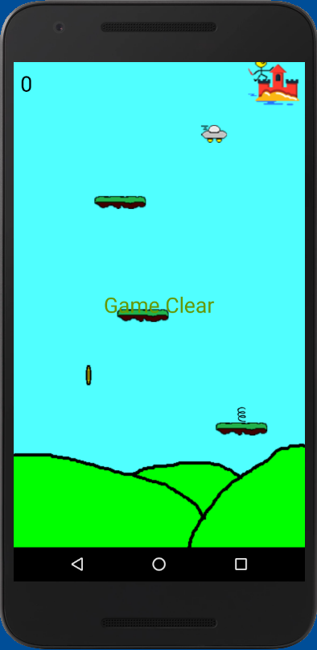
Mission SP．
プレーヤが「お城」に接触すると「GameClear」と表示されるように
アプリケーションを修正して欲しい。
お城までたどり着いた勇者吉田

Slide 15
※Mission SPのヒント
【モデル（Castle)】
属性にclearFlagを追加するとよいだろう。
それ以上のヒントはもう必要ないだろう。
【ビュー（activity_main.xml）】
TextViewを画面中央に配置するには、
「layout_centerInParent」をチェックすれば良い。
それ以上のヒントはもう必要ないだろう。
【コントローラ（MainActivity.java）】
ヒントはもう必要ないだろう。

